Slide 1
2016
微信应用号（公众号前身）
发布微信开发者工具
升级Android版浏览器内核X5 BLINK
微信公众号
2012.8
2014
微信企业号
2013
公众号拆分为服务号和订阅号
2015
开放JS-SDK
微信小程序内测
2016.9
2017.1
小程序正式发布
2016.10
开放机构公测
2017-2018
进一步完善中

Slide 2
高频
入口
二维码扫码进入
搜索
使用过的在发现-小程序中找到
聊天窗口其他人的分享
小程序入口
导向原生APP
原生APP
娱乐类（网易云音乐）
内容类（知乎、豆瓣）
社区类（贴吧、知道）
入口类（手机百度）
深度工具（地图、浏览器）
金融类（支付宝、天天基金）
不重要
重要
小程序适合实现
单一的、刚需、交互逻辑不太复杂的功能或服务
优选小程序
可选小程序
小工具类
小众社区类
专业服务类
专业产品类
生活服务类（58同城、智联招聘）
旅游类（马蜂窝、携程）
投资类（雪球）
低频

Slide 3
管理员可设置授权其他开发者
只有管理员可以上传
注册
获取APPID
登陆开发者工具
开发
上传代码
只有开发者本人可以扫码预览
审核通过
正式上架
体验版本
发布审核
管理员设置的测试账号可以体验小程序
只有管理员可以提交审核
代码包大小 <= 2MB
Notes:
与H5开发的差异：
出于安全考虑，避免H5的XSS攻击，禁用了eval、new Function之类传入字符串执行的功能；
没有BOM相关的API，没有cookie。理论上解决了CSRF跨站请求伪造

Slide 4
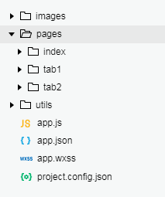
index.wxml
index.js
app.js
index
index.wxss
index.json
app.json
小程序目录
pages
logs.wxml
logs
app.wxss
logs.js
Notes:
app.js： 监听并处理小程序的生命周期、声明全局变量、调用框架API
app.json： 小程序全局配置
app.wxss： 小程序公共样式

Slide 5
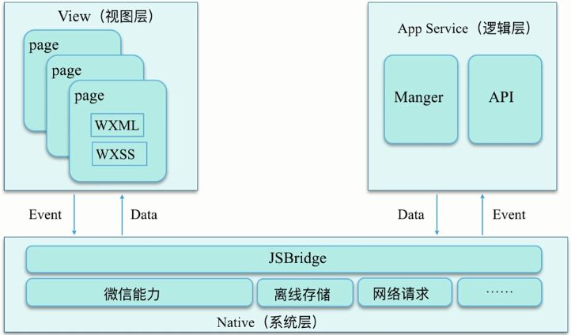
微信客户端启用异步线程单独加载运行APP Service
Virtual-DOM
数据单向绑定
组件事件驱动
页面视图层：
wxml提供基础组件
wxss提供展现样式
应用逻辑层：
app: 交互逻辑、网络请求、数据处理
page: 数据管理、网络通信、应用生命周期管理、页面路由
Notes:
最后所有代码都会打包成一份javascript代码，并在小程序启动时运行，直到小程序销毁。

Slide 6
view线程
wxml + wxss
iOS: Safari
Android: X5浏览器
开发工具： Chrome
appServer线程
js
iOS: JavaScriptCore
Android: X5内核
开发工具： nwjs
第一次运行时，下载小程序。小程序启动时，同时会更新小程序。
微信开启一个小程序，但不会因为小程序进入后台而关闭。在一定时间内，除非手动关闭，小程序一直存在于内存
Notes:
Js不跑在webview中，因此不能直接操纵DOM和BOM，这就是小程序没有window全局变量的原因。
打开的页面最多5个。

Slide 7
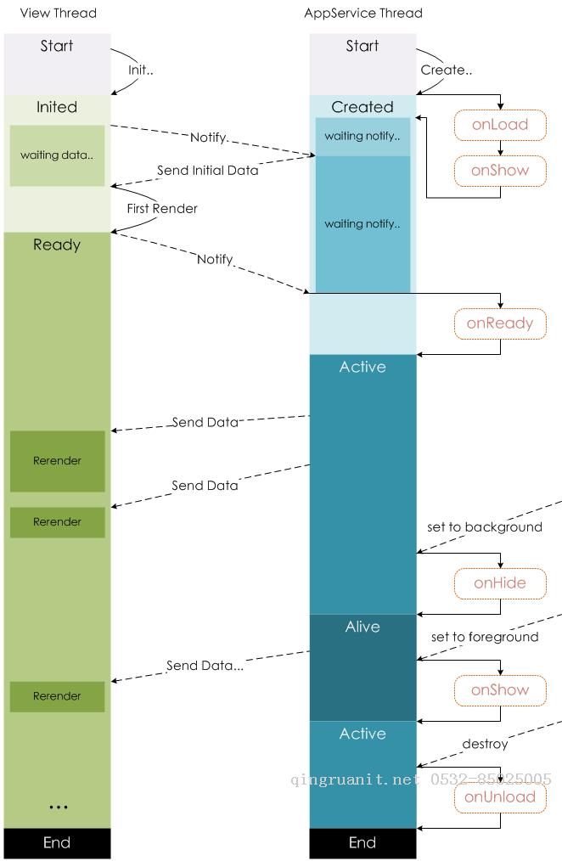
app.onLaunch -> app.onShow -> page1.onLoad -> page1.onShow -> page1.onReady -> page1.onHide -> page2.onLoad -> page2.onShow -> page2.onReady -> page2.onUnload -> page1.onShow-> … -> app.onUnload

Slide 8
数据层API | 本次存储： wx.getStorage wx.setStorage wx.clearStorage wx.saveFile …… 网络（四种类型的网络请求）： wx.request（HTTPS类型） wx.uploadFile （上传文件类型） wx.downloadFile（下载文件类型） wx.connectSocket等（WebSocket类型）
逻辑层能力 | 扫一扫、支付、LBS、消息模板、媒体、客服等
视图层 | Web Component思想: 九大类组件 Mustache语法: wx:for=“{{ array }}” wx:if=“{{ CONDITION }}” …… 事件绑定： bindtap ……
Notes:
每个小程序都可以使用不超过10M的本地缓存

Slide 9
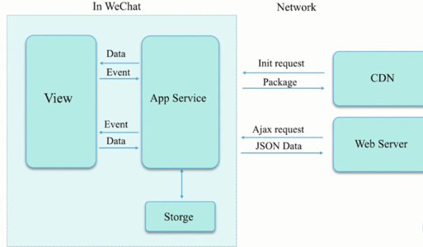
小程序理论上只支持HTTPS协议，不支持HTTP协议。目前HTTP协议还可以使用，以后未知。
前后台通信使用json格式传输
使用腾讯云DNS进行小程序静态资源加速

Slide 10
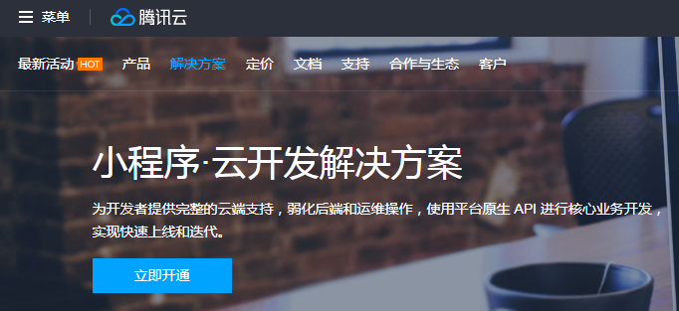
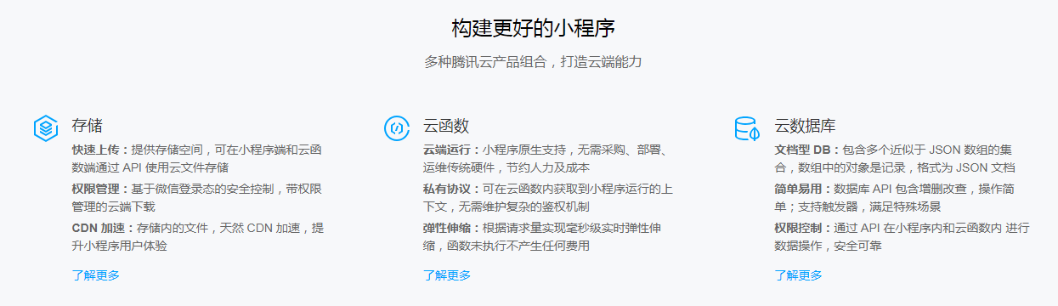
Notes:
云监控、BGP高防、负载均衡、SSL证书、DB和业务服务器CVM部署的问题
后台支持PHP、java、node、.net语言
数据库支持mysql

